Slide 1
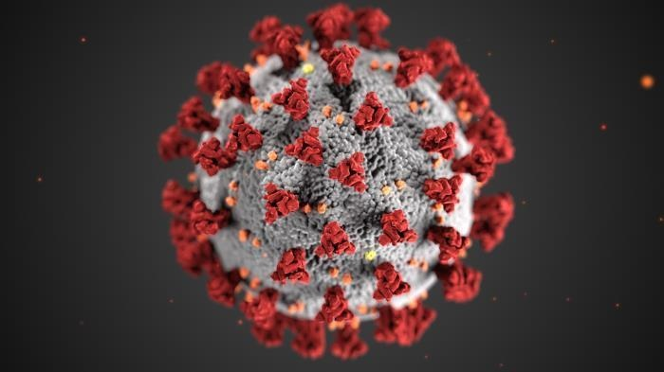
از صفحه اصلی سی سی اچ پی برای آخرین خبرهای جدید کوید 19 دیدن کنید
https://cchp.ucsf.edu
Notes:
Things are changing all the time.

Slide 2
راهنمایی
سازمان مجوز مراقبت از کودکان کالیفرنیا(سی سی ال دی) قسمت آطلاعات برای مراقبین کودکستان (پین) راهنمایی در مورد فاصله اجتماعی جسمی و اقدمات بهداشتی در مراکز مراقبت از کودک در رابطه پاسخ به کوید 19(تا آخر 30 ژون) https://www.cdss.ca.gov/Portals/9/CCLD/PINs/2020/CCP/PIN_20-06-CCP.pdf
مراکز برای کنترل بیماری سی دی سی راهنمای تکمیلی مراکز کنترل بیماری برای باز نگه داشتن کودکستانها: https://www.cdc.gov/coronavirus/2019-ncov/community/schools-childcare/guidance-for-childcare.html
Notes:
References for guidance or consult with your local health departments.

Slide 3
با خانواده ها درارتباط باشید
اطلاعات اضطراری را هر روز برای اخبار جدید چک کنید
والدین را درمورد قوانین مربوط به پاندومی کوید19 مطلع سازید
از کسانیکه با شما کار میکنند، و والدین بخواهید در صورت تشخیص به کوید 19 بلافاصله به شما اطلاع بدهند
Notes:
Use posters, social media, group texts, and/or newsletters.

Slide 4
با اداره بهداشت عمومی محلی خود در تماس باشید
اگر یکی از کارکنان، اطفال، ویا خانواده هایشان به بیماری کوید 19 مبتلا شدند بلافاصله به اداره بهداشت محلی اطلاع بدهید
اداره بهداشت محلی، شما را در مورد اینکه چه کاری باید انجام دهید راهنمایی میکند، اگر لازم هست کودکستان بسته شود و یا چه موقع شخص بیمار به کودکستان بازگشت کند
بسته شدن کودکستان بعلت کوید 19 بستگی به کارکنان، تعداد افرادی که در اطراف دچار شدند، و شدت بیماری خواهد داشت

Slide 5
کوید 19 توسط ویروس(جدید) کرونا ایجاد شده است. بعلت جدید بودن ویروس بدن ما هیچ مقاومتی در مقابل آن ندارد. در بعضی افراد بیماری خیلی ضعیف خواهد بود، درصورتیکه افراد مسن و افرادی که در اثر بیماریهای مضمن مقاومت بدنشان پایین هست بیماری بیشتر خواهد بود.
Notes:
A little background on COVID-19…

Slide 6
بهترین راه مبارزه با کوید 19 دور بودن از ویروس هست.
ماندن در خانه
Notes:
This is why we have shelter in place orders.

Slide 7
آیا کودکستانهای کالیفرنیادر زمان قرنطینه در تمام ایالات آمریکا (ماندن در خانه) باز است؟
بله. کودکستانها بازهست، اما تنها برای افرادی که باید سرکار بروند خواهد بود.
کودکستانهای بزرگ و کودکستانهای خانگی که باز هستند باید دستور العملهای ویژه که در مورد پاندومی(برای مثال، تمیز کاری شدید و فاصله افراد با هم).
افرادی که برای نگهداری کودکان به خانه افراد میروند(بی بی سیتر یا ناَنی) آنها هم برای کسانیکه باید سرکار بروند.

Slide 8
چه کسانی الان باید سرکار باشند؟
Essential Critical Infrastructure Workers (pdf).
خدمات پزشکی و بهداشت عمومی
تمامی سرویسهای اضطراری
ادارات برق، انرژی، آب، جمع آوری ضایعات
فروشگاههای مواد خوراکی، داروخانه ها
حمل و نقل عمومی، ایستگاههای بنزین
ارتباطات عمومی و تکنیکی (آی تی)

Slide 9
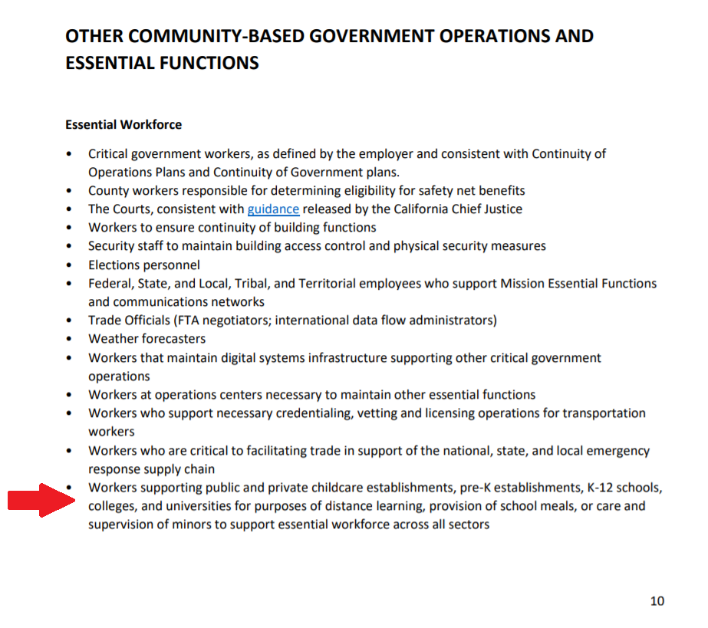
لیست کسانیکه باید سرکار باشند(ادامه دارد)

Slide 10
سوال: چگونه سالم و ایمن بمانیم؟

Slide 11
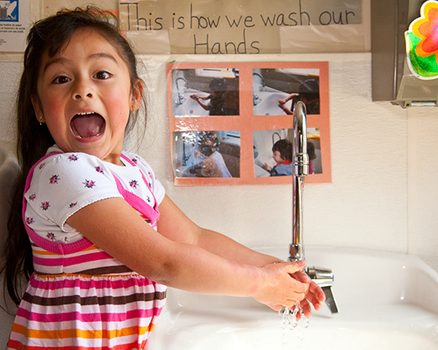
میکروبها به راحتی در بین کودکان خردسال پخش میشوند....
با تنفس میکروبهایی که در هوا هستند
با دست زدن به افراد و سطوحی که ناقل جرم هست
با خوردن و آشامیدن که در آن جرم هست
مطالعات نشان میدهد که کودکان خردسال در کودکستانها یک سوم تا نصف زمان را در سال بیمار خواهند بود. کودکان جوان در سال 6 بار سرما میخورند.
این خیلی عادی هست.

Slide 12
چگونگی انتقال کوید 19
هوا: ویروس عمدتاً از طریق فرد به فرد توسط قطره های تنفسی پخش میشود.
سطوح: ویروس ممکن هست روی مقوا برای دو روز، پلاستیک و فولاد سه روز، در یخچال و فریزر بمدت هفتاد و دو ساعت
مدفوع: ویروس در مدفوع دیده شده است. هنوز کاملا مشخص نیست که اگر عفونت از طریق ضایعات بدن بتواند پخش شود یا نه(برای مثال. خون،مدفوع)

Slide 13
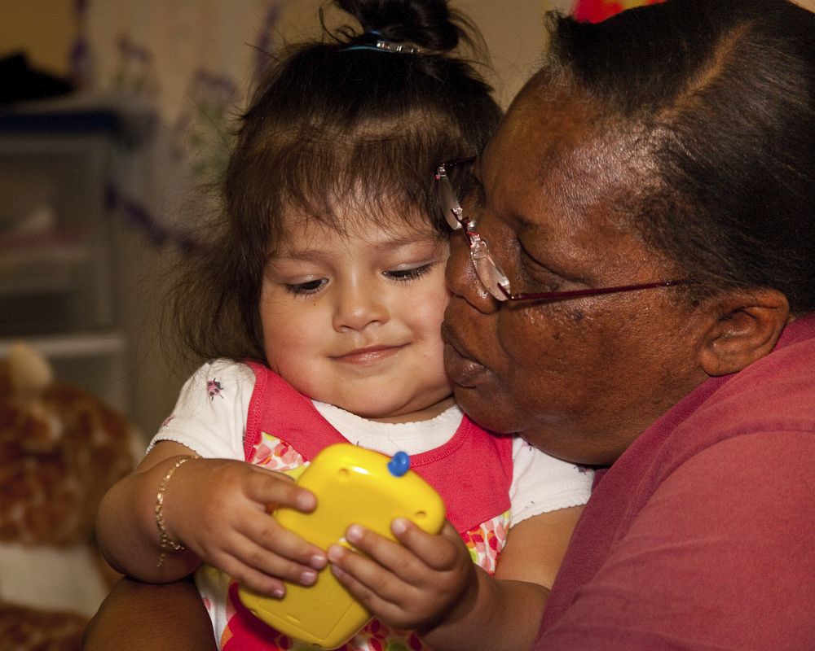
سوال: چرا کودکان جوان در کودکستانها در معرض گرفتن و پخش کردن کوید19 هستند؟

Slide 14
جواب:
آنها با بچه های دیگر و معلمین خود در تماس نزدیکی هستند.
آنها کنجکاو هستند و همه چیز را لمس میکنند.
آنها اغلب دستها و اشیاء را به دهان خود میبرنند
آنها مهارت بهداشت شخصی خوبی ندارند.
آنها پوشک پوشیده یا در مراحل اول توالت رفتن هستند.
آنها زمان بیشتری روی زمبن بازی میکنند که جرم بیشتر هست.

Slide 15
کوید 19 و کودکان
تحقیقات اخیر نشان میدهد که کوید 19 با شدت بیشتری در بزرگسالان دیده شده تا کودکان.
نوزادان بیشتر در خطر کوید 19 شدید هستند تا کودکان بزرگتر.
کودکان هنوز میتوانند بیماری را گسترش دهند با علايم کم بیماری و یا حتی هیچ نشانی نداشته باشد.

Slide 16
چه راههایی برای کم کردن پخش کوید 19 وجود دارد
در خانه ماندن
بهداشت شخصی( شستن دست بطور مرتب، در موقع سرفه از آستین لباسمان استفاده کنیم، و غیره)
تمیز و ضدعفونی کردن سطوح
فاصله اجتماعی

Slide 17
چه راههایی برای کم کردن پخش کوید 19 وجود دارد
در موقع بیماری ماندن در منزل
بهداشت شخصی( شستن دست بطور مرتب، در موقع سرفه از
آستین لباسمان استفاده کنیم، و غیره)
تمیز و ضدعفونی کردن سطوح
فاصله اجتماعی

Slide 18
بررسی سلامت صبحگاهی
این خوش آمد صبحگاهی می تواند به شما در شناخت هر کودکی کمک کند که چه احساسی دارند. با والدین بتوانید در مورد کودک صحبت کنید و اگر کودکی بنظر بیمار هست زودتر متوجه شده و جلوی گسترش بیماری را بااجازه ندادن آمدن کودک به کودکستان کاهش دهید.
از آمدن کودکانی که تب دارند جلوگیری شود(100.4)،سرفه، مشکل تنفسی.
از والدین خواسته شود تا کودکان بیمار خود را در منزل نگهداری کنند.
Notes:
Staff and children should take temperatures before arriving to work or beginning care. Take temperatures on site only if you have a touchless thermometer. Otherwise, temps should be taken only when a fever is suspected. Clean and disinfect thermometers after each use. Note: it’s a best practice to document your health checks.

Slide 19
معیارهای محرومیت
علايم کوید 19: دمای بدن بالی 100.4 درجه فارنهایت باشد، و/ یا سرفه خشک و نفس تنگی
در 14 روز گذشته تماس داشتن با شخصی که دچار کوید 19 بوده
علايم بیماریهای دیگر که باعث محرومیت در کودکستان هست
کودکانیکه در طی روز بیمار میشوند جدا کرده و به والدین آنها اطلاع داده شود تا آنها را به منزل ببرنند
Notes:
Stricter during COVID-19 pandemic. Requires close communication with families. Isolated children are removed from the group activities but still supervised by an adult. If possible, place a face cloth on ill children over 2 years of age while they wait to be picked up.

Slide 20
روشهای کند کردن انتشار کوید 19
در موقع بیماری ماندن در منزل
بهداشت شخصی( شستن دست بطور مرتب، در موقع سرفه از آستین لباسمان استفاده کنیم، و غیره)
تمیز و ضدعفونی کردن سطوح
فاصله اجتماعی
Notes:
Handwashing is key to decreasing the spread of illness.

Slide 21
ویدیو در مورد دست شستن
https://www.youtube.com/watch?v=GAP8HZdV5Qo

Slide 22
وقتی وارد هر مکانی میشوید دستهایتان را بشویید و در طی روز آنرا مکرراً تکرار کنید
Notes:
Here’s a poster you can put up near sinks and in bathrooms to reinforce proper handwashing technique.

Slide 23
نکاتی در مورد مایع ضد عفونی کننده برای دست
وقتیکه آب و صابون در دسترس نیست
برای بزرگسالان و کودکان بالی 24 ماه استفاده شود
با محصولات حاوی 60 تا 95 درصد الکل
روی دستهایی که بوضوح تمییز هستند
از دسترس کودکان دور نگه داشته شود

Slide 24
ویدیو سرفه و عطسه خودتان را بپوشانید …with Grover!
https://www.youtube.com/watch?v=dp9z3yaxkSI

Slide 26
روشهای کند کردن انتشار کوید 19
در موقع بیماری ماندن در منزل
بهداشت شخصی( شستن دست بطور مرتب، در موقع سرفه از آستین لباسمان استفاده کنیم، و غیره)
تمیز و ضدعفونی کردن سطوح
فاصله اجتماعی
Notes:
Antimicrobial pesticides (sanitizers and disinfectants) kill viruses on surfaces.

Slide 27
مواد ضدعفونی کننده
ضدعفونی کننده ها(سموم ضد میکروبی)Disinfectants already widely used in child care settings.
Have you taken the Healthy Schools Act training?
https://apps.cdpr.ca.gov/schoolipm/
Notes:
Recommend the IGM training.

Slide 29
چه فرقی بین تمیز کردن، و ضد عفونی کردن هست
تمیز کردن: به وسیله تمیز کردن خاک، خاک از تعمیرات، چسبندگی، با صابون شستن و پاک کردن
ضدعفونی: برای کشتن تمام میکروبها روی سطوح سخت و خراب نشدنی

Slide 30
چه سطحی باید تمیز شود؟
اسباب بازی ها
ملافه
طبقه
لباس (از جمله کلاه)
کابینت، و تشک
وسایل بازی
یخچال ها
تمام سطوح قبل از ضدعفونی کردن بعد از ضدعفونی کردن باید تمییز شوند.

Slide 31
از موادی استفاده کنید که برای افراد و محیط زیست بهتر باشد.
به یاد داشته باشید کودکان به مواد شیمیایی و گازها حساستر هستند بخاطر اینکه در حال رشد و تکامل هستند. بدنهای کوچک آنها زمان بیشتری برای شکستن مواد سمی لازم دارد، و آنها دوبرابر ما بخاطر جسم کوچکشان نفس میکشند. پوست آنها نرمتر، حساستر، ومجرای تنفسی کوچکتری دارند.
آنها بیشتر زمان در روز را روی زمین جاییکه بیشتر جرم و مواد شیمیایی جمع میشود بسر میبرند.

Slide 32
چه سطوحی باید ضد عفونی شود؟ Disinfict
چشمه نوشیدن
درب و دستگیره کابینت
تشناب یا توالت وقسمتی که برای عوض کردن پوشک:
میزی که پوشک عوض میشه و سطل پوشک (دای پر)
سطح تشناب و یا توالت
تشناب کوچک برای طفلهای کوچولو
سینک ظرفشویی و شیر آب گرم و سرد
توالت
کف زمین توالت یا تشناب

Slide 33
برای ضدعفونی کردن چه محصولی باید استفاده کنم؟
محصولی که حفاظت محیط زیست آنرا تایید میکند (EPA) محصولات ضد میکروبی از طرف حفاظت محیط زیست باید ثبت شده باشد
برچسب هر محصولی را که استفاده میکنید به شماره EPA آن دقت کنید

Slide 35
برچسب روی مواد قانون هست
همیشه طبق دستورالعمل که بر روی برچسب ضدعفونی نوشته عمل کنید.
آیا شما نیاز به مخلوط کردن محصول با آب دارید؟
چه مدت باید محصول روی سطح باشد؟ (زمان ماندگاری)
آیا استفاده از این محصول در سطوح مواد غذایی مناسب است؟
آیا شما نیاز به شستشو بعد از استفاده محصول دارید؟

Slide 38
محصولات ایمن تر را برای ضدعفونی کردن و ضدعفونی کردن انتخاب کنید
مواد پایدارتر:
اسید سیتریک
آب اکسیژنه
اسید لاکتیک L
اتانول
ایزوپروپانول
اسید پراکسیک استیک
بیسولفات سدیم
برنامه آزمایشی محیط زیست (EPA)
استانداردها را برای مواد تشکیل می دهد و محصولات ضد میکروبی را برای سلامتی انسان و محیط زیست ارزیابی می کند. برای فهرستی از محصولات ایمن:https://www.epa.gov/pesticide-labels/design-environment-antimicrobial-pesticide-pilot-project-moving-toward-green-end
Notes:
به یاد داشته باشید، محصولات ضد میکروبی امن تر هنوز شماره ثبت نام EPA را دارند و باید با توجه به دستورالعمل های برچسب استفاده شوند. همه محصولات تمیز کردن، ضدعفونی کردن و ضدعفونی کردن باید از دسترس کودکان ذخیره شوند.

Slide 39
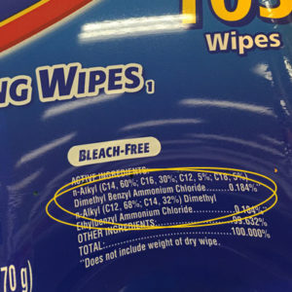
Ingredients Statement

Slide 40
Potential asthmagen active ingredients
Sodium hypochlorite (bleach)
Mixed daily
Protection is rarely worn
Harmful fumes, especially full strength
Quaternary Ammonium Compounds or “Quats”
Same respiratory risks as bleach
Potential reproductive toxicity
Becoming more common as a “bleach-free” product
Notes:
Some products create fumes that could trigger or even cause asthma. If you have children or staff with asthma, best to avoid products with these active ingredients.

Slide 41
Name of disinfecting product: _____________________
EPA-Registration No: __________________
Active Ingredient: ____________________
Signal Word: ________________________
Mixing Required?_____________________
Mixing Instructions____________________
Dwell time: ________
Safe for food-contact surfaces?
DfE logo or DfE-approved active ingredient?

Slide 42
Disinfecting And Sanitizing Steps
قسمت اول- مطمن باشید که کودکان دور از آن باشند.
قسمت دوم-قبل از ضدعفونی با صابون معمولی یا مایع شوینده و آب تمیز شود.
قسمت سوم- مواد ضدعفونی را طبق دستور العملی که روی آن نوشته استفاده کنید
-در موقع اسپری کردن مراقب نفس کشیدنتان باشید
- تهویه هوا را روشن کنید و یا پنجره باز باشد
قسمت چهارم- همانطور خیس رها کنید تا خودش خشک شود
-به دستور العمل توجه کنید که زمانش را بدانید
-تایمر بگذارید برای نگه داری زمان، از تایمر تلفن میتوانید استفاده کنید
قسمت پنجم- اجازه بدهید با هوا خوردن خشک شود و یا با دستمال یکبار مصرف خشک کنید

Slide 44
همیشه با احتیاط از مواد ضدعفونی کننده
استفاده کنید
تهویه هوا
اسپری را از بینی و دهان خود دور نگه دارید
برای استفاده از مواد باید به دستورالعمل توجه کنید و طبق آن آب اضافه شود
از دسترس کودکان دور نگهداری شود

Slide 45
ادامه
دستکش یکبار مصرف و عینکی که از چشم محافظت کند استفاده شود
زمانی ضدعفونی کنید که کودکان در محل نیستند
زمانیکه که کودکان وارد محل میشوند سطوح کاملا خشک باشد
به هیچ عنوان مواد ضد عفونی کنندها را با هم قاطی نکنید و حتی از اسپری آن هم برای مواد دیگری استفاده نشود
هرگز آمونیاک یا سرکه را با بلیچ (سفیدکننده) مخلوط نکنید

Slide 46
استفاده از بلیچ (وایتکس) چطور؟
از بلیچ استفاده میشود برای اینکه:
هزینه کم،
موثر (اگر به درستی استفاده شود)
به راحتی در دسترس است
باید مراقب باشیم برای اینکه:
ممکن هست حساسیت پوستی و یا چشمی بیاورد
آسم را میتواند شدید کند
مشکلات تنفسی ایجاد کند(حتی برای کسانیکه آسم ندارند)
لباس را آسیب میزند
در آخر:
هر روز باید تازه تهیه شود تا اثر داشته باشد.
بلیچی که برای لباس هست برای ضدعفونی عمل نمیکند.

Slide 47
اگر از بلیچ استفاده میکنید:
Check to make sure it is germicidal bleach, not laundry bleach.
Mix daily, follow directions on the label for sanitizing and disinfecting.
Label the bottle with the date and the product
Mix in well ventilated areas
Wear gloves and protective eyewear when diluting
Use a funnel when mixing to decrease the amount of bleach inhaled
Mix bleach into cool water to reduce fumes (rather than adding water to bleach)
Always use a measuring device
Sanitize and disinfect surfaces when children are not present

Slide 48
کاهش وسایل واجازه ندهیم که کودکی از منزل اسباب بازی بیاورد
سطوح را خالی از وسایل زیادی نگه داریم تا بتوانیم راحتتر ضدعفونی کنیم.
وسایلی را که استفاده نمیکنیم در کمد در بسته نگه داریم.
به هیچ عنوان اجازه ندهید از منزل کسی وسیله ای وارد منزل شما شود.
اسباب بازیها را کم کنید تا بهتر بتوانید آنها را تمییز کنید.

Slide 49
روشهای کند کردن انتشار کوید19
در موقع بیماری ماندن در منزل
بهداشت شخصی( شستن دست بطور مرتب، در
موقع سرفه از آستین لباسمان استفاده کنیم، و غیره)
تمیز و ضدعفونی کردن سطوح
فاصله اجتماعی

Slide 50
فاصله فیزیکی: ورودی
تنها افرادی را که کارشان ضروری هست وارد شوند
هیچ داوطلب، دانش آموز،یا میهمان نمیتواند بیاید. آی ای پی برای کودکان که کمکهای ویژه احتیاج دارند میتوانند وارد شوند.
در صورت امکان کارمندان دفاتر باید از منزل کار کنند.
از در آغوش گرفتن و دست دادن خودداری کنید.

Slide 51
فاصله فیزیکی: گذاشتن و برداشتن کودکان
در صورت امکان دفتر امضا را بیرون از کودکستان قرار دهید.
در صورت امکان مایع ضدعفونی کننده یا آمادگی دست شستن برای والدین مهیا کنید تا در موقع امضا کردن استفاده کنند.
قلم را به اشتراک نگذارید. اگردستگاه الکترونیکی برای امضا دارید، مرتب آنرا ضدعفونی کنید.
سعی کنید برای آوردن کودکان و برداشتن آنها از والدین بخواهید که با هم نیایند.

Slide 52
فاصله فیزیکی: اندازه گروه
تنها از کودکانیکه والدینشان بای به کار بروند نگهداری کنید.
والدینی که کارهای ضروری ندارند باید در منزل بمانند و کودکان خود را نگه داری کنند.(خانه ماندن)
Notes:
As we know, children are not very good at social distancing,

Slide 53
فاصله فیزیکی: گروهاهای بزرگتر
کودکان یا کارکنان نباید جابجا شوند و یا با هم مخلوط شوند.
هر گروهی مشخص شده و در همان گروه باقی میمانند.
در صورت امکان خواهر و برادرهای یک خانواده را در یکجا نگهداری کنید.

Slide 54
Physical Distancing: Group Size
Group Size for Centers (Per Licensing)
Age Staff:Child Ratio Group Size
0-18 months (infant) 1:4 10
18-36 months (toddler) 1:6 10
Preschool 1:10 10
School age 1:10 10
mixed age groups 1:6 10
Notes:
Temporary until June 30, 2020.

Slide 55
فاصله فیزیکی:اندازه گروه(نوزادان-18 ماهگی)
اندازه گروه برای کودکستان خانگی(برای هر مجوز) معلم: چند کودک اندازه گروه
نوزادان 1:4 نوزاد 4
همه سنین با هم(دو تا نوزاد) 1:6 6
Notes:
Some are suggesting 1:1 care for infants. These standards are temporary until June 30, 2020.

Slide 56
فاصله فیزیکی:اندازه گروه(نوزادان و کودکان نوپا)
نگهداری نوزادان و کودکان نو پا با فاصله فیزیکی غیر ممکن هست.
نوزادان زیر یکسال به ویروس کرونا آسیب پذیرتر میباشند.
روپوش برای معلمین، عوض کردن لباس کودکان در موقع خیس شدن با ترشحات دهان پیشنهاد شده است.
Notes:
Wear a mask for close contact and when handling body fluids, if possible.

Slide 57
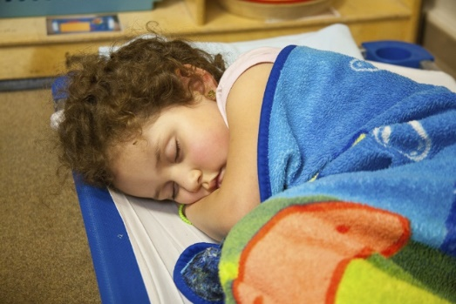
فاصله فیزیکی: محیط کودکستان
مرتب کردن محیط کودکستان بصورتیکه جای بیشتری برای آنها باز شود.
باز کردن پنجره به بیرون برای هوای تازه.
فاصله 6 فیت(اگر امکان پذیر باشد) مابین رختخواب کودکان، سر کودک با پای کودک دیگرکنار هم باشد.

Slide 58
فاصله فیزیکی: وعده های غذایی
ما بین کودکان در موقع وعده های غذایی فاصله بیشتری بگذارید.
بصورت خانوادگی غذا را سرو نکنید. برای هر کودک غذا را با بشقاب جدا سرو کنید.
اگر امکان پذیر هست از وسایل یکبار مصرف استفاده کنید.
در کوقع سرو کردن غذا از دستکش یکبار مصرف استفاده کنید.

Slide 59
برنامه کمک رسانی برای وعده های غذایی
تا اطلاع بعدی در کل آمریکا لازم نیست که وعده های غذایی مثل دستورهای قبل باشد.
اگر احتیاج به کمک دارید به سی ا سی اف پی(مکانهایی که مواد غذایی مجانی میدهند) محلی مراجعه کنید.

Slide 60
فاصله فیزیکی
فعالیتهایی رابرنامه ریزی کنید که فاصله فیزیکی در نظر گرفته شده باشد.
سعی کنید که بازی در محیط آزاد بیشتر از قبل در برنامه تان باشد.
ایده برای فعالیت:
https://www.youtube.com/watch?v=iLgdCNr0NIk

Slide 61
ماسک: راهنمای فعلی
بزرگسالان و کودکان بالاتر از دو سال بهتر هست که از ماسک پارچه ای استفاده کنند که روی بینی و دهانشان را بپوشاند.
ماسک پارچه ای برای مبتلا نشدن به ویروس نیست بلکه برای پخش نشدن ویروس به دیگران میباشد. کودکان به احتمال زیاد نمیتوانند از ماسک بدرستی استفاده کنند، یا بدرستی از صورتشان بردارند.
برای اطلاعات بیشتر به دستور محلی توجه شود.
کودکی که علایم بیماری کوید 19دارد در طی روز بهتر هست از ماسک استفاده کند.
Notes:
Face coverings should be washed frequently with detergent and hot water and dried on a hot cycle. Ideally, wash your face covering after each use, and have a dedicated laundry bag or bin. Make sure the covering is comfortable – you don’t want to have to keep adjusting the mask, which means touching your face. Always wash your hands, or use hand sanitizer, before AND after touching your face or face coverings. It may not be realistic to expect children attending child care programs wear cloth face coverings to reduce the risk for transmission unless the provider determines they can reliably wear, remove, and handle masks. Some local orders state children under 12 years are exempt. Children under two years should not wear face coverings because of risk of suffocation.

Slide 62
انجام داده نشود…
مسواک زدن در کودکستان
اسبای بازی از خانه آوردن برای نشان دادن
در آغوش گرفتن دیگران
https://www.youtube.com/watch?v=Xa_qNH8u3OM
Notes:
encourage families to brush with children twice a day at home.
Ask families to keep toys and other personal belongings at home.

Slide 63
شما بعنوان معلم که کودکستان خانگی دارید قهرمان هستید
از صمیم قلب از شما سپاسگزار هستیم برای فداکاری که میکنید تا کسانیکه باید سر کارهاشون حاضر شوند بتوانند به کار بروند.
مراقب خودتان باشید، باز هم از شما سپاسگزاریم

